Slide 1


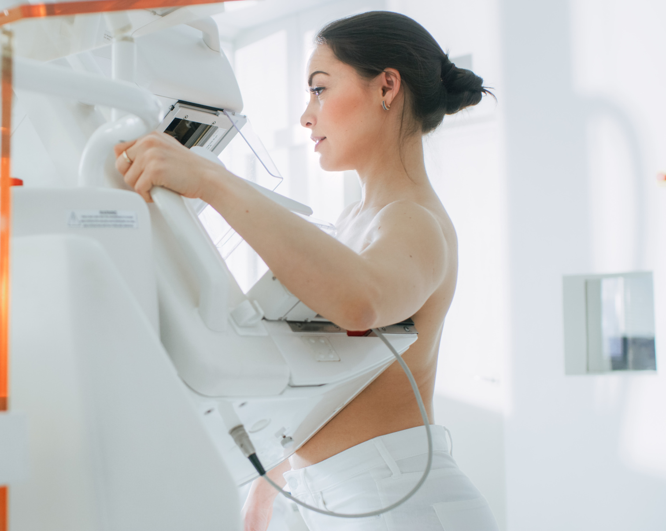
Mamografia y autoexamen mamario
Notes:
The goal of screening tests for breast cancer is to find it before it causes symptoms (like a lump that can be felt).
Screening refers to tests and exams used to find a disease in people who don’t have any symptoms.
Early detection means finding and diagnosing a disease earlier than if you’d waited for symptoms to start.

Slide 2
Porcentajes
4 de cada 10 mujeres no se hacen la mamografia annual
Una mamografia puede prevenir el cancer de mama
Diagnosticado a tiempo, mas del 90% de los casos, se cura completamente

Slide 3
Autoexamen manual
En periodo fertil
En periodo posmenopausico
Siempre hacerlo el mismo dia
El dia despues que termina la menstruacion
Hacerlo cualquier dia del mes (pero siempre el mismo dia – para acordarse)
i.e. el 10 de cada mes

Slide 4
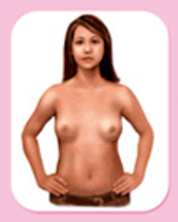
Como hacer un autoexamen manual?
Paso #1: Observacion fisica
Con el torso descubierto, frente al espejo, pone los brazos en la cintura y se mira las mamas
Se acostumbra a conocerlas
Ve si tiene deformaciones, algun bulto, alguna lastimadura, si sangra en algun lado, en el pezon, si algun aspecto cambia en la piel

Slide 5

Como hacer un autoexamen manual?
Paso #2: Observacion individual de cada brazo
Un brazo en la cintura y el otro levantando el brazo y poniendolo detras de la cabeza, vuelve a mirar la mama y lo examina
Repite este paso cambiando los brazos

Slide 6
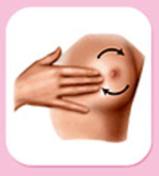
Como hacer un autoexamen manual?
Paso #3: Examen manual
Como un espiral de mosquito, que el centro coincida con el pezon, tome 3 dedos frente al espejo, va pasando en forma circular, siguiendo imaginariamente la rueda del espiral toda la mama
Desde el pezon hacia afuera
Tocando y buscando si hay bultos o abnormalidades
Repita con la otra mama

Slide 7
Como hacer un autoexamen manual?
Paso #4: Un brazo levantado
Se toca bien buscando si hay bultos, o ganglios en las axilas
Repita con la otra mama

Slide 8
Con esto solo…
Usted puede encontrar algo
Adelantar la consulta medica
Es una de las enfermedades que mas se puede prevenir

Slide 9
Diagnosticado a tiempo…
El 90% de los casos, SE CURAN

